Slide 1


Presentasjon NB Lastmåling (Concept0)
Kjeller Vindteknikk 16.08.2017

Slide 2
Definisjoner
Concept 0: mulighetsrom og spesifikasjon for en datalogger og kommunikasjonsenhet; proof of concept.
Enkel demo for testing innendørs.
Concept 1: en pilot med en noe redusert spesifikasjon fra concept 0.
Bruke eksiterende innkapsling.
Kan monteres i mast.
Concept 2: et ferdig produkt med spesifikasjon fra concept 0.
Mulighet for ny innkapsling.
Concept x: videreutvikling av concept 0-2; nye sensorer, energy harvesting, osv.
Intern prosjekttittel: LE_NB_IOT_CONTROLLER.

Slide 3
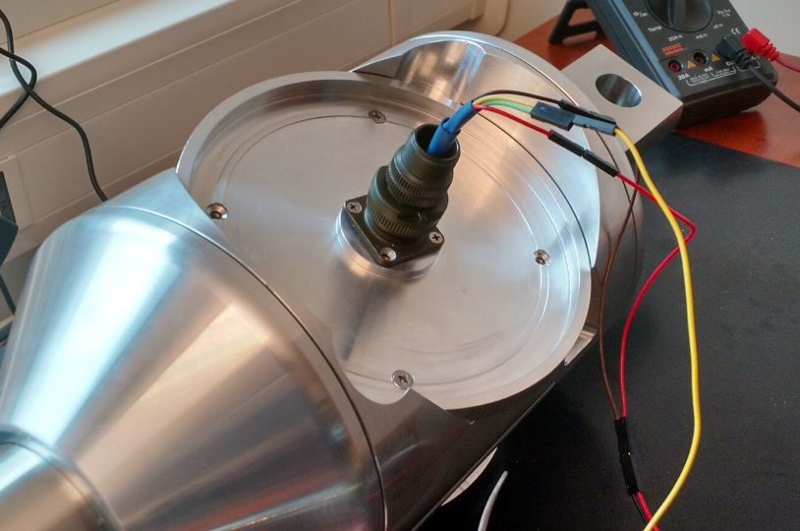
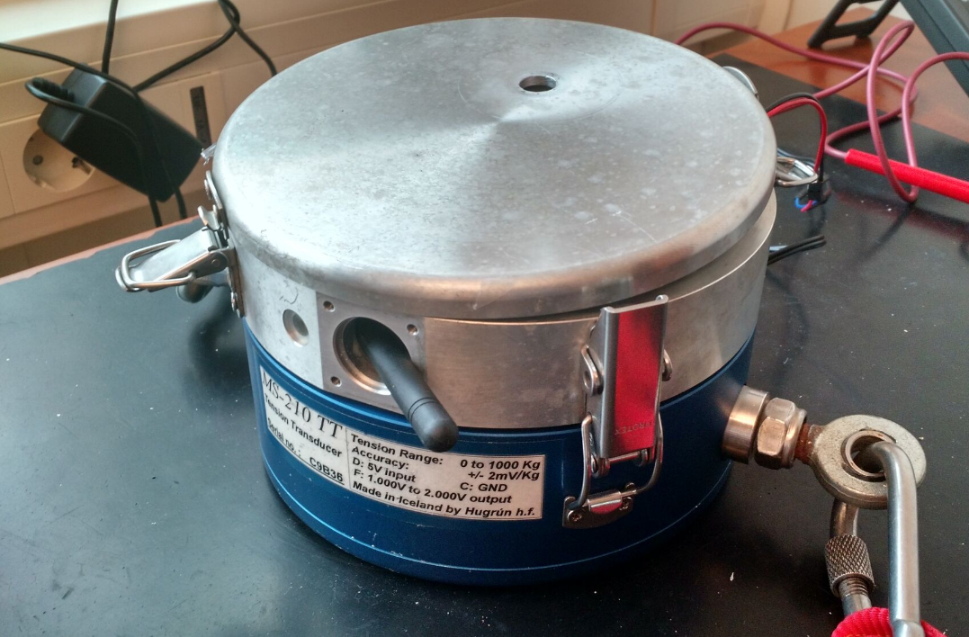
Status 16.08.2017
NB er foreløpig utsatt til Q1 2018. => Fortsetter med en GSM-løsning fra samme leverandør.
Har også begynt å teste LoRa, men foreløpig liten dekning.
Testmodul for utplassering i august er foreløpig for ustabil.

Slide 4
Aksjoner
Aksjonsliste.
Forslag:
Aksjon 27: kun sende data hvis det er forandring i målte verdier.
Økt batterilevetid.
Sender data minst 1 (?) gang per dag.
Erfaringer
«Gravearbeidet» under Concept0 tok lenger tid enn først estimert.
Lastcelle vanskelig å reverse-engineer’e mtp å beholde den intakt.
Kommunikasjonsmodulen var en høystakk.
Er det andre elementer som må «være som i dag» som enda ikke er på bordet?

Slide 5
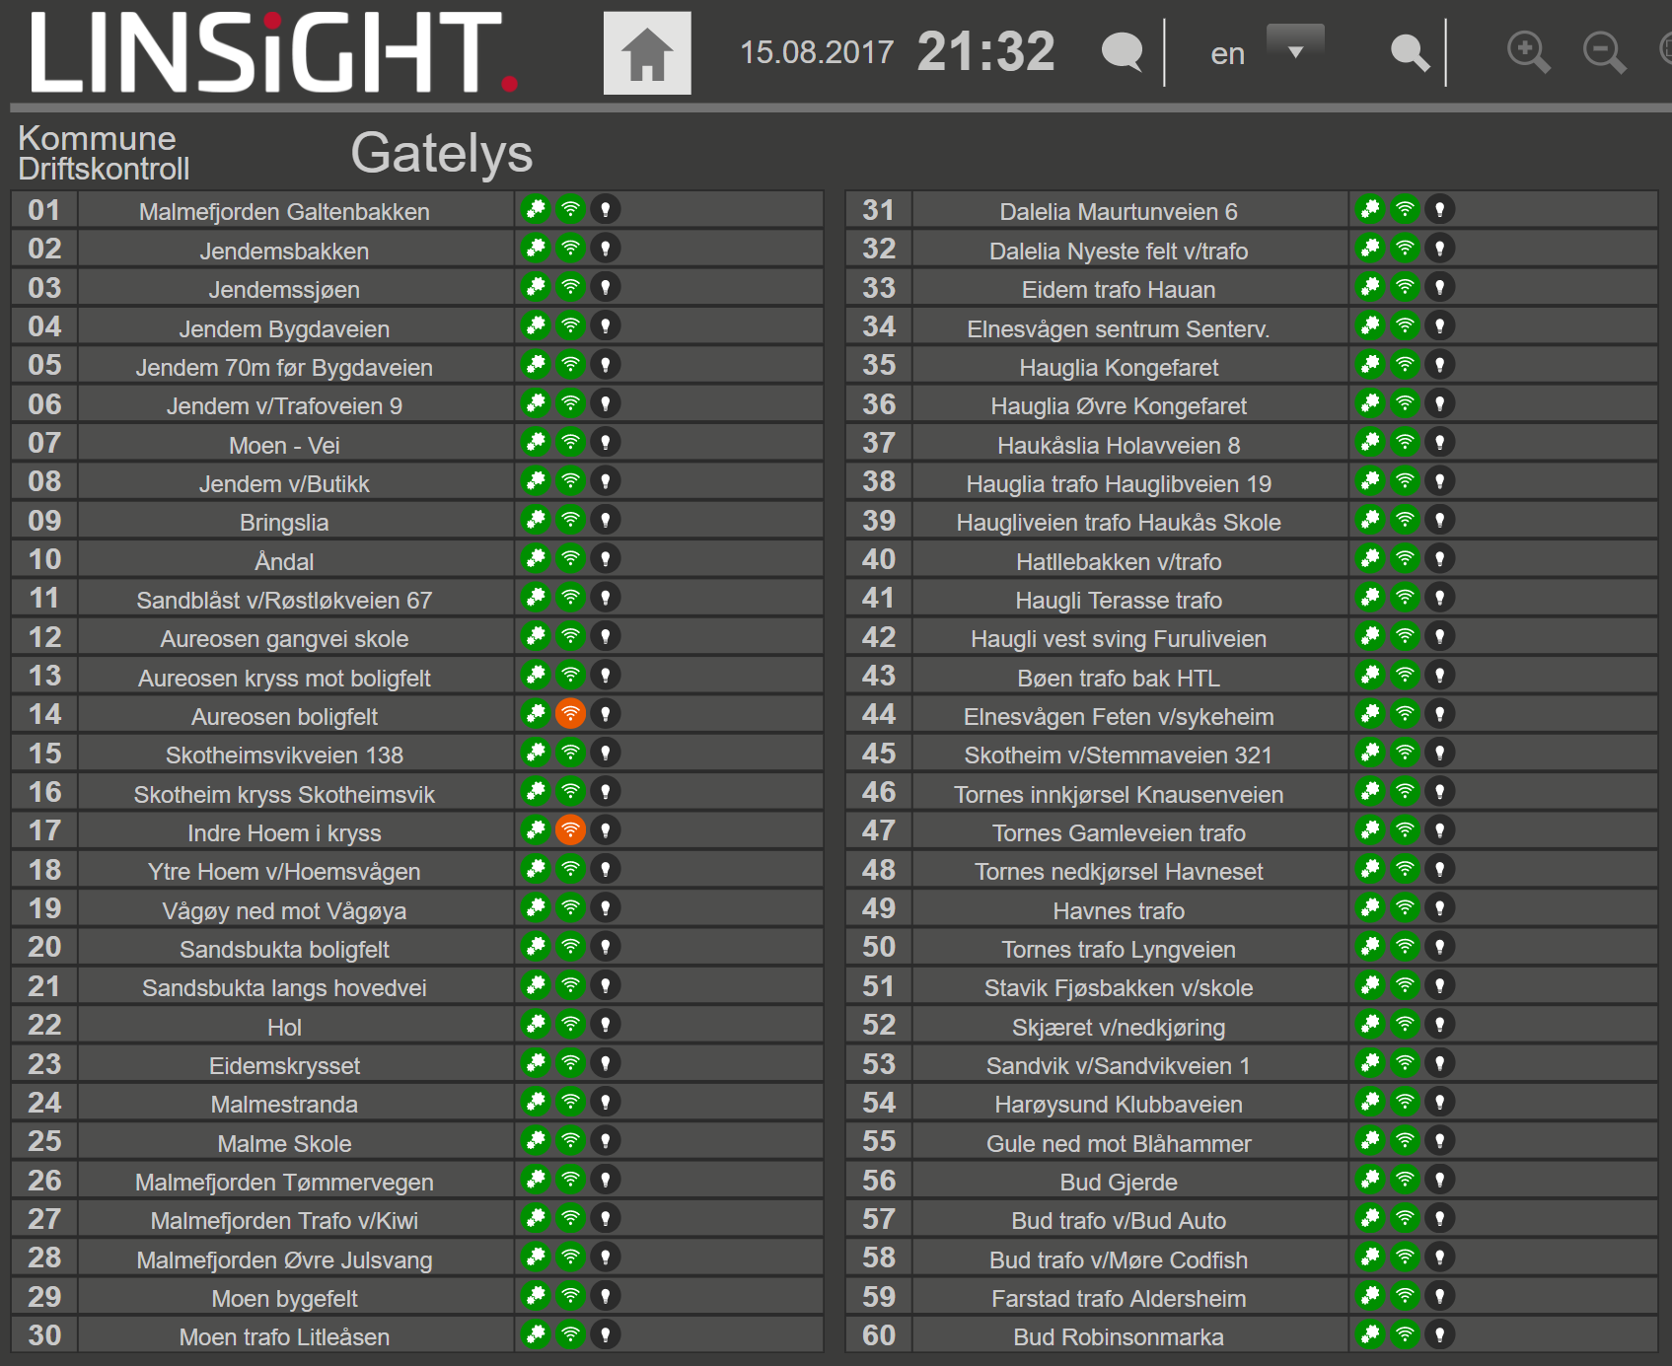
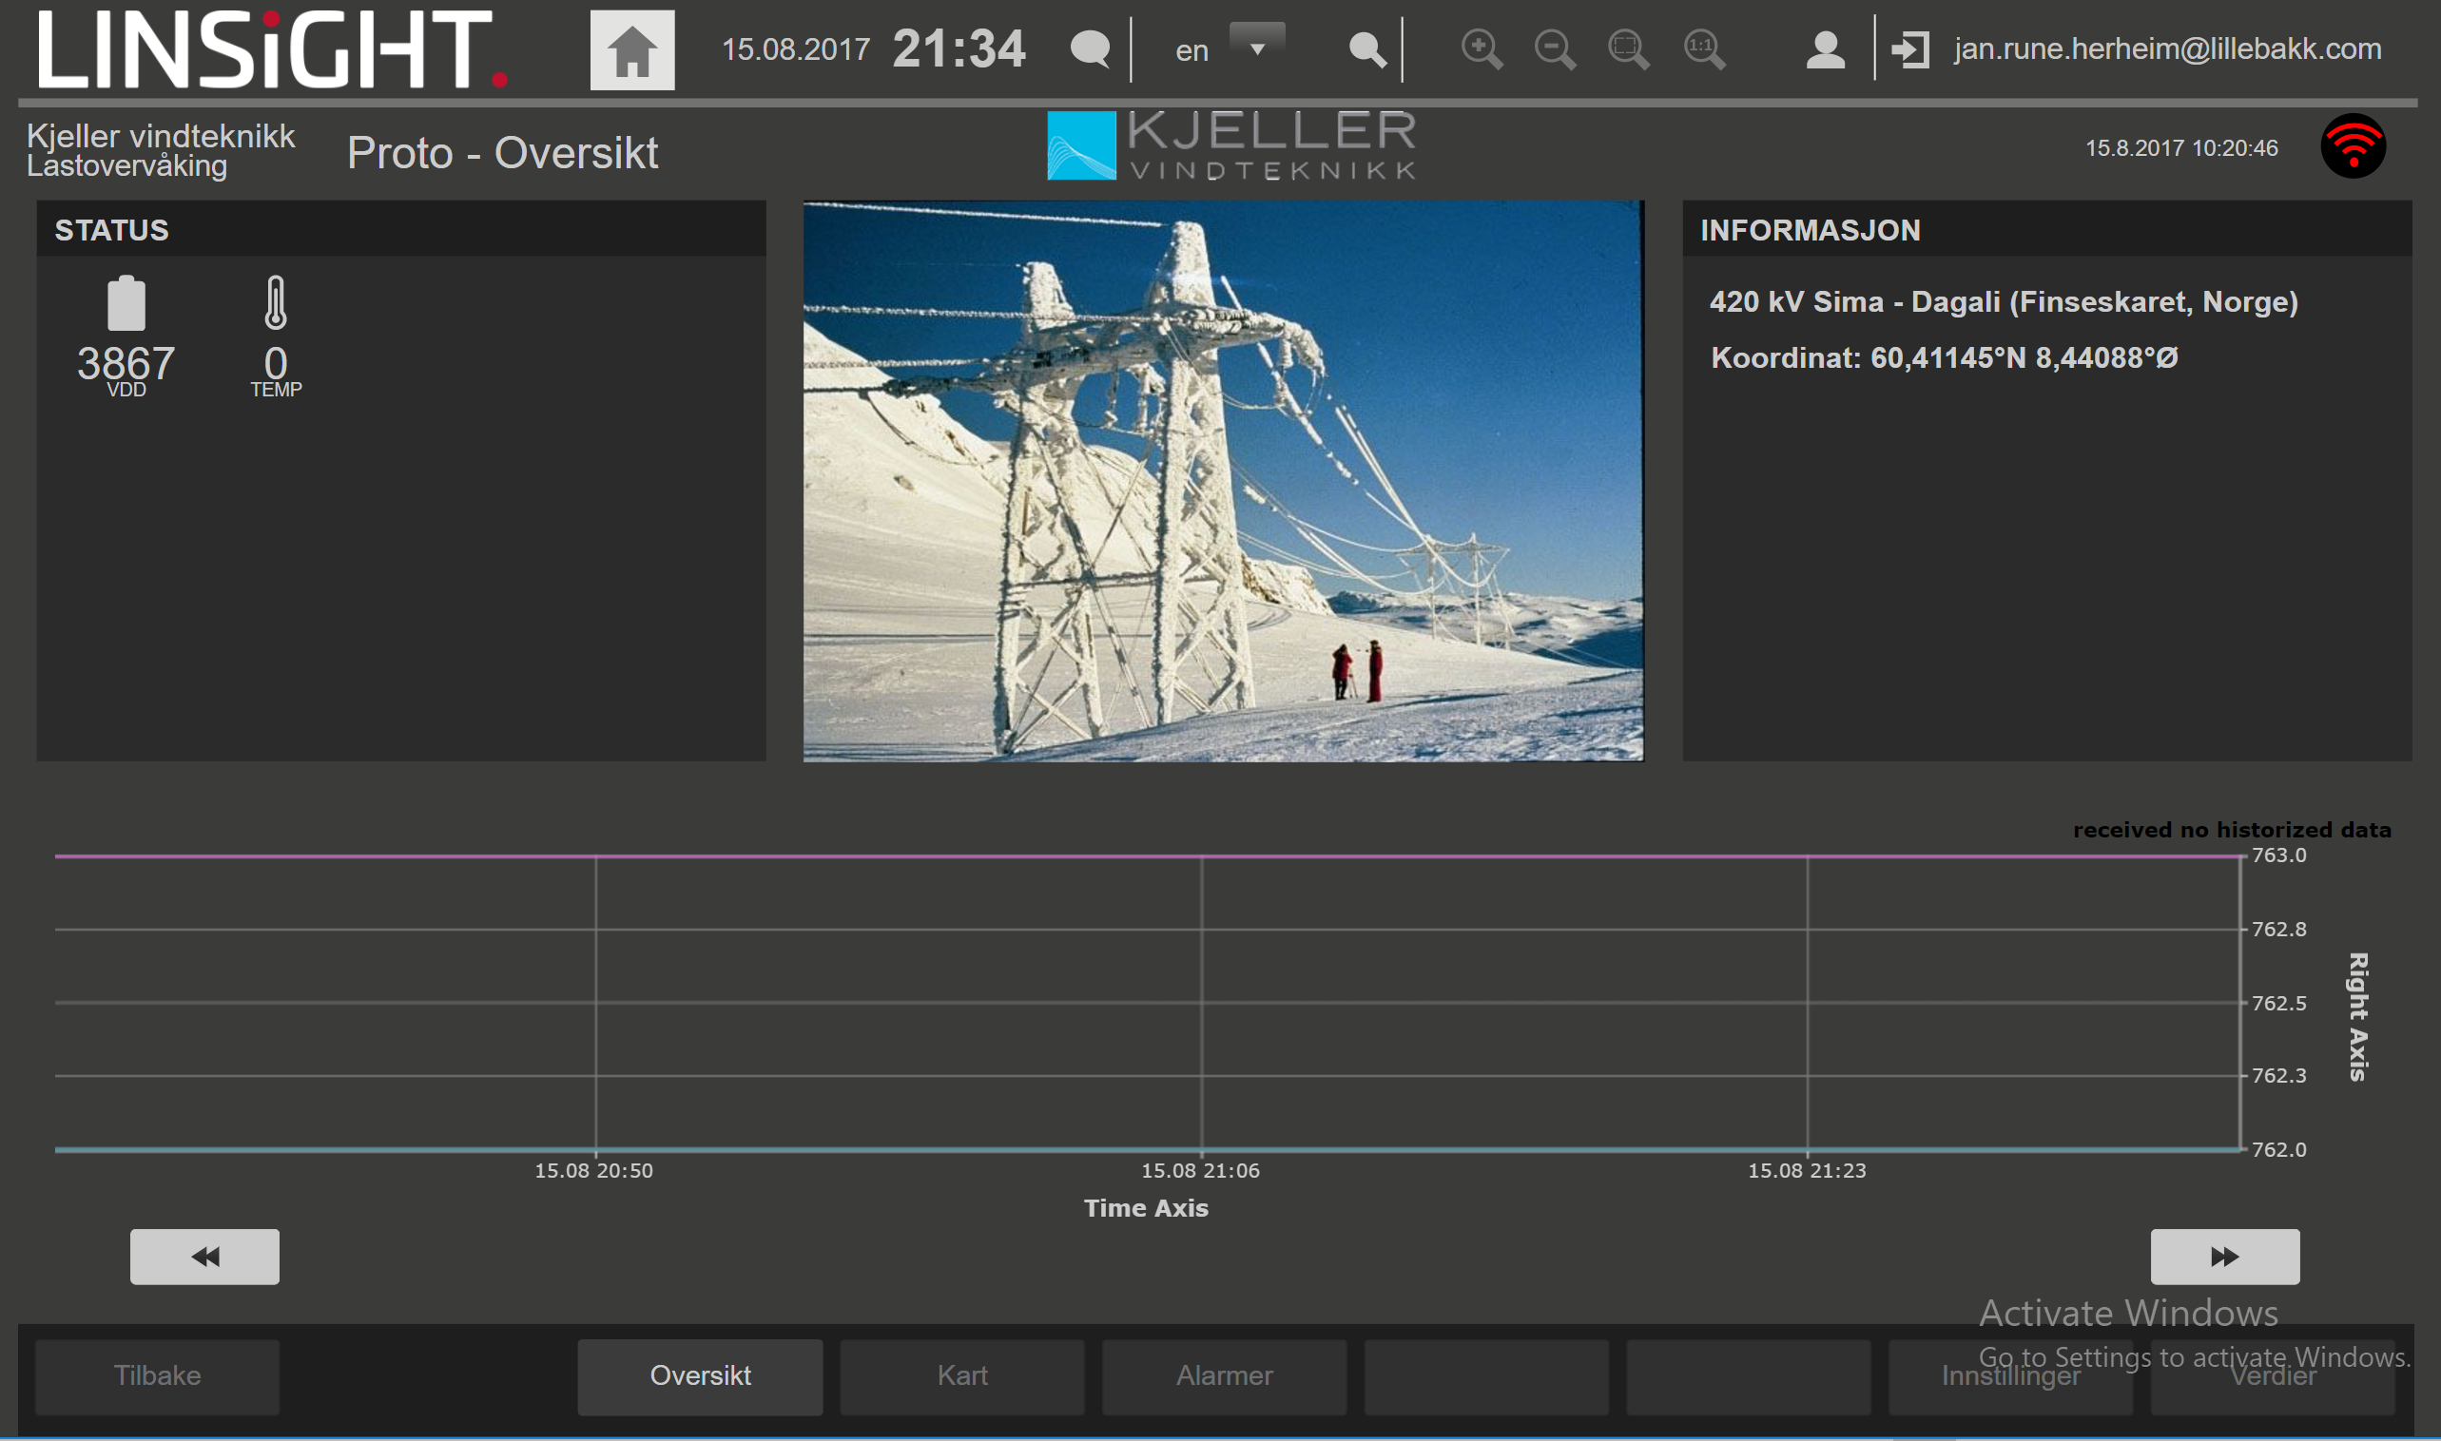
Demo
Statusoversikt for alle lastcellene (eksempel fra gatelysstyring)
Detaljer for hver lastcelle.

Slide 6
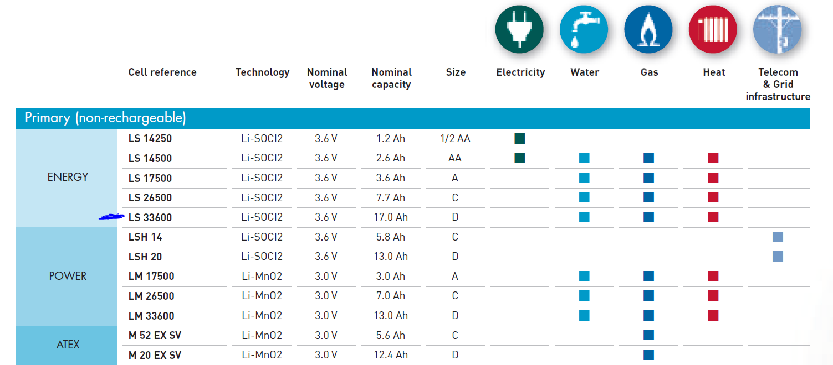
Spesifikasjon
10 års levetid ved 5 sekunders sampling og 10 minutters overføringsrate med Narrow Band.
Økt samplingsrate til 1 sekund har levetid på 5 år gitt samme overføringsrate.
Legge til ekstra batteri for økt levetid.
0,4 års levetid for overføring med tradisjonell 2G. Se aksjon 37.
1 års levetid for pilot ved 5 sekunders sampling og 10 minutters overføringsrate med Narrow Band eller 2G.
Velger beste alternaitv ved det aktuelle tidspunkt.
Batterialternativer:
LS 33600 er brukt i dagens system.
LS 33600 er tenkt brukt i nytt system.

Slide 7
Oppsummering ressurser Concept0, og vegen videre mot Concept1 og 2
Omtrent samme kostnadsbilde for Concept2 som presentert 2/6.
Estimert pris per enhet (lastcell + kommunikasjonsmodul) ca 50 000,- eks mva, gitt en serie på 50 enheter.
Ferdig lastcelle med elektronikk.
Maskinering av innkapsling til lastcelle og kommunikasjonsenhet.
HW + SW til kommunikasjonsenhet.
Økte engineering-kostnader for Concept1 og 2 basert på erfaringer fra Concept0.

Slide 8
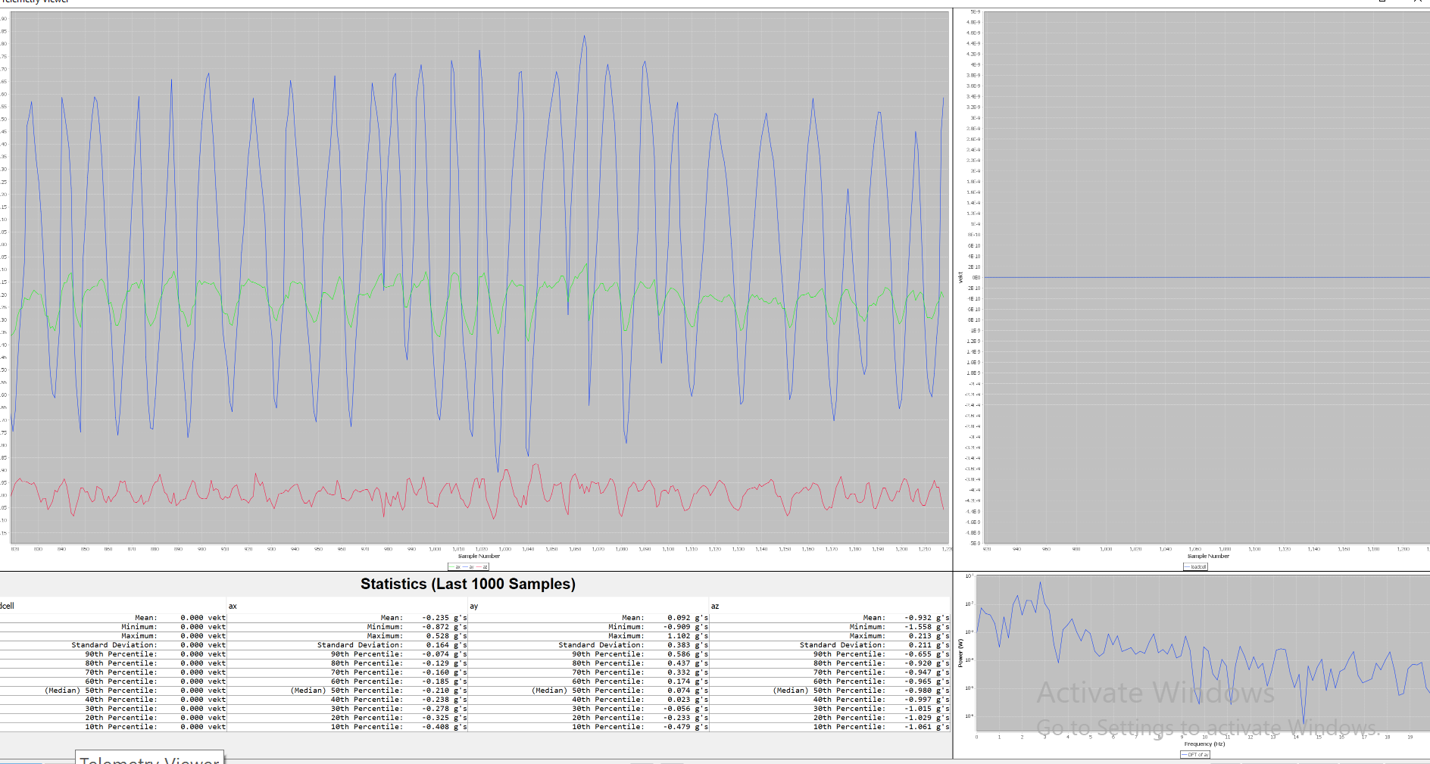
Snap-shot fra aksellerometerdemo
3 akser fra aksellerometer
Gyroskop og magnetometer kan også leset ut => IMU (Inertial Measurement Unit).
Nederst til høyre vises FFT av signal

